Slide 1
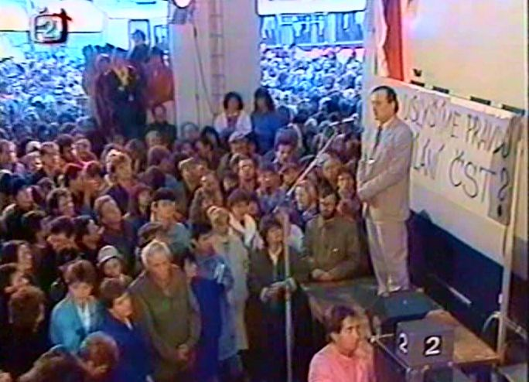
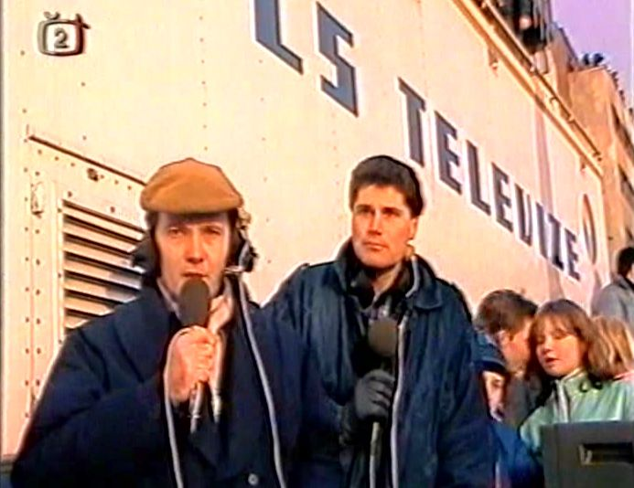
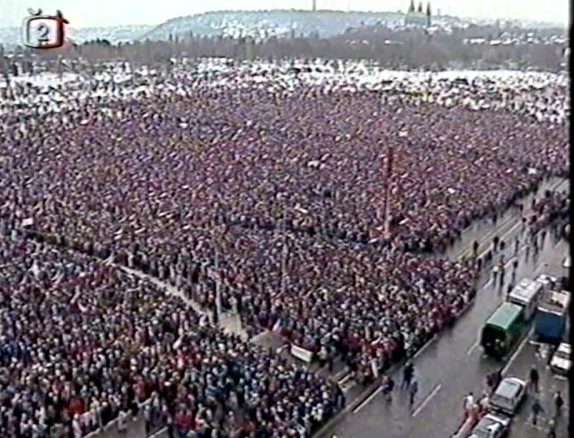
ČST a její role v procesu politické změny 1989
PhDr. Milan Šmíd, FSV UK
Mezinárodní konference
AUTOR *VIZE* MEZE*TELEVIZE
Praha 9.-10. 10 2013

Slide 2
ČST a její role v procesu politické změny 1989
Výchozí teze:
Československá televize aktivně přispěla k procesu politické změny v listopadu 1989
Víkendové přenosy ČST z manifestací na Letné rozšířily do celé republiky poselství o slabosti režimu
Vzbouření českých médií - a zvláště televizních pracovníků – a následné jejich osvobození od stranické a státní kontroly přispěly k úspěchu generální stávky na podporu požadavků OF
Československá televize se v průběhu kritického listopadového týdne (21.-27. listopadu) dostala do čela emancipačního úsilí médií o svobodné, nezávislé a objektivní informování veřejnosti

Slide 3
ČST a její role v procesu politické změny 1989
Jak velký vliv/účinek mají média?
Proměny chápání účinků masové komunikace a médií
1. etapa – 30.-40. léta - teorie všemocných médií, které jsou schopny ovlivnit veřejné mínění.
2. etapa – po 2. světové válce - média nejsou všemocná, protože účinky masové komunikace narážejí na predispozice recipientů, včetně na jejich ochotu vystavit se působení komunikovaného sdělení
3. etapa – 70 léta a dále - odmítnutí názorů o „impotenci médií“, média ovlivňují agendu společenského diskursu v dlouhodobé časové perspektivě, účinek médií spočívá v „konstruování významů a systematickém nabízení těchto významů publiku“, které si lidé dle vlastní volby včleňují do svého hodnotového systému.
Přes vyvrácení teorie všemocných médií existují mimořádné situace, při nichž účinek masové komunikace je silný, okamžitý, mobilizující. Týká se to velkých krizí, přírodních i sociálních katastrof majících masový dosah a dotýkajících se základních existenčních problémů lidí, což vede k jejich zájmu o média a „exposure to communication“
17. listopad byl takovou událostí

Slide 4
ČST a její role v procesu politické změny 1989
22. listopadu se OF připojilo k VŠ studentům, kteří vyzvali „všechny, kterým není lhostejný stav v našem státě, aby vyjádřili svoji vůli generální stávkou 27. 11. 1989 od 12:00 do 14:00.“ OF spojilo generální stávku s prosazováním svých požadavků.
Byl to riskantní krok, vládnoucí režim doufal, že se lidé k výzvě nepřipojí. Naděje na neúspěch stávky nebyla nerealistická:
konzervativní venkov se nemusel připojit , nebyl dostatečně informován
- u dělnických profesí se dala očekávat nedůvěra k iniciátorům stávky (studenti, divadelníci, intelektuálové)
střední generace opatrně vyčkávala, neboť si pamatovala zkušenost roku 1968; lidé, kteří se v období Pražského jara angažovali, na to později doplatili
Úkolem dne bylo přesvědčit k účasti na stávce váhající většinu, která sice s režimem nesouhlasila a změnu si přála, ale která vyčkávala, jak všechno dopadne.
V autoritářské společnosti s centrálně řízenými médii lidé podle chování těchto médií usuzují také na sílu vládnoucího režimu – „who is in charge.“
Televizní přenosy pražských manifestací 25. a 26. listopadu přinesly důkaz o tom, že vláda již důležitá média nekontroluje

Slide 5
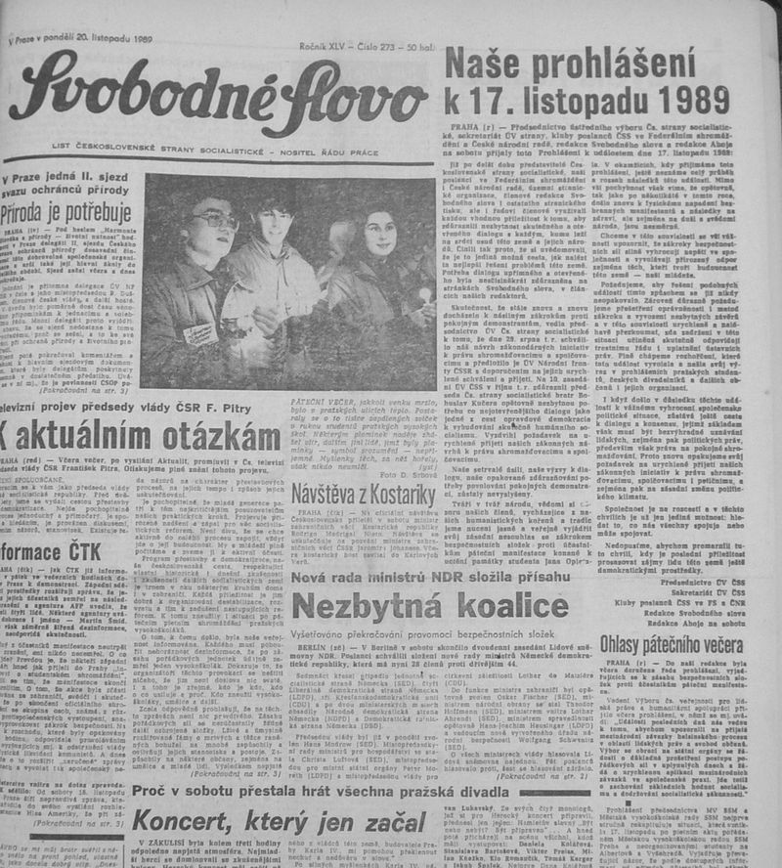
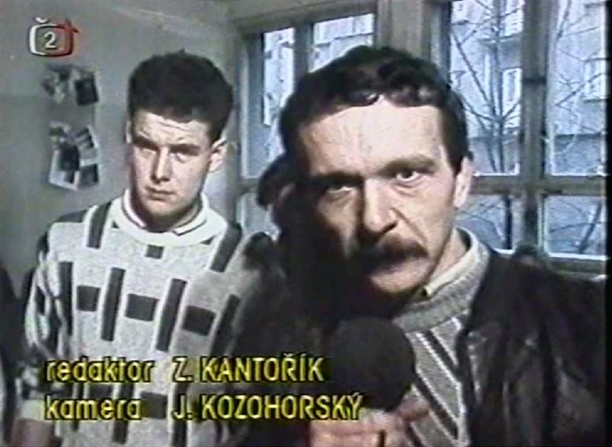
ČST a její role v procesu politické změny 1989
pondělí 20. listopadu
události
na Václavském náměstí spontánní shromažďování, od sochy sv. Václava promlouvají řečníci, mj. také Vasil Mohorita
média
Svobodné slovo a Lidová demokracie přinášejí vedle oficiálních zpráv ČTK původní necenzurované zpravodajství
Svobodné slovo publikuje kritické prohlášení k událostem podepřené vedením Československé strany socialistické.
televize
na pracovištích se shromažďují lidé, spontánně přijímají protestní petice, reportéři sledují studenty,
konečná redakce složení TN za přítomnosti GŘ

Slide 6
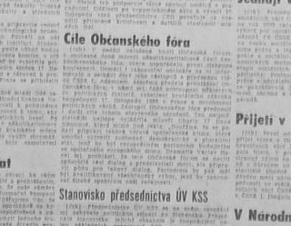
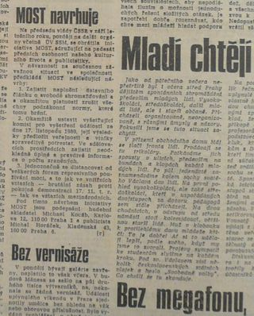
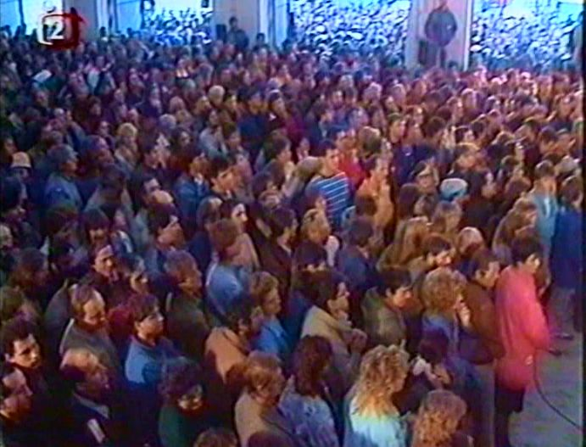
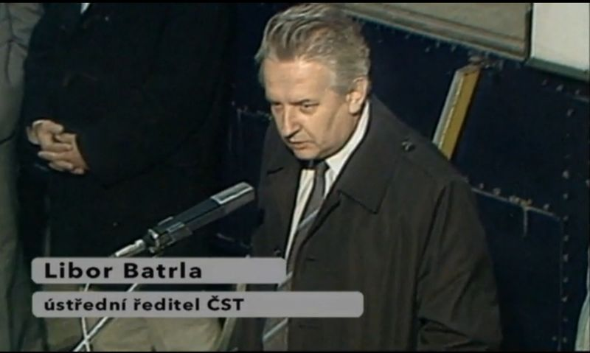
ČST a její role v procesu politické změny 1989
úterý 21. listopadu
události
shromáždění na Václavském náměstí osloveno Občanským fórem z balkonu Melantricha
média
Lidová demokracie jako první oficiální médium informuje veřejnost o tom, že v neděli vzniklo Občanské fórum. Mladá fronta svůj kritický pohled na režim zaštiťuje reformátorským Mohoritou, na druhé straně jako jediný deník informuje o iniciativě MOST (Kocáb, Horáček).
O OF a Havlovi se stále mlčí.
televize
V garážích přenosové techniky odborové shromáždění, žádající dialog s vedením ČST o pravdivém zpravodajství. Pozvaný ÚŘ Libor Batrla odmítá legitimitu schůze, která nereprezentuje celou ČST. Po mobilizaci dalších pracovišť, odpoledne v garážích vzniká tisícihlavý dav. Diskuse se radikalizuje směrem od kritiky chování vládnoucího režimu k jeho zásadnímu odmítnutí.

Slide 7
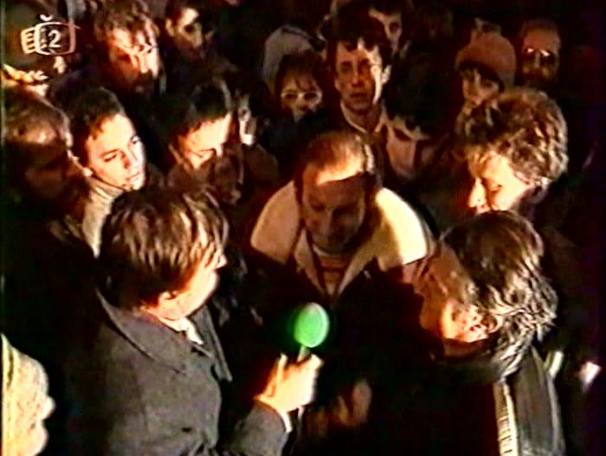
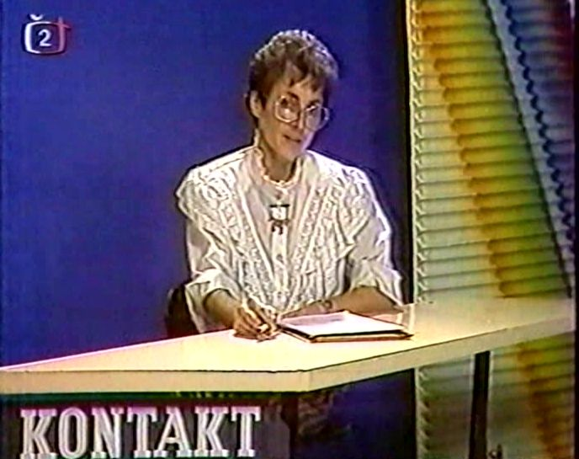
ČST a její role v procesu politické změny 1989
středa 22. listopadu
události
Na Václavském náměstí se koná další mítink s účastí řady veřejné známých osobností (Marta Kubišová, akademik Katětov, Jiří Dědeček, Věnek Šilhan, Jiří Černý, Ondřej Vetchý, Josef Odložil a jiní).
média
Mladá fronta se připojuje ke Svobodnému slovu a Lidové demokracii, ignoruje své svazácké vedení, redakci řídí vlastní personál. Média však respektují oficiální zprávy o aktivitách stranických a vládních činitelů.
Distribuce pražských deníků do regionů vázne.
televize
V garážích nespokojenost nad částečným plněním požadavků.
Na Václavské náměstí vyjely přenosové vozy. Živé vstupy do mládežnického pořadu Kontakt na ČST2 popisují situaci, ignorují řečníky shromáždění, soustřeďují se na rozhovory. Po čtvrtém silně kritickém rozhovoru s dělníky dochází k přerušení přenosu. Další vstupy jsou ze záznamu.
Nátlakovou zbraní garáží je hrozba stávkou.

Slide 8
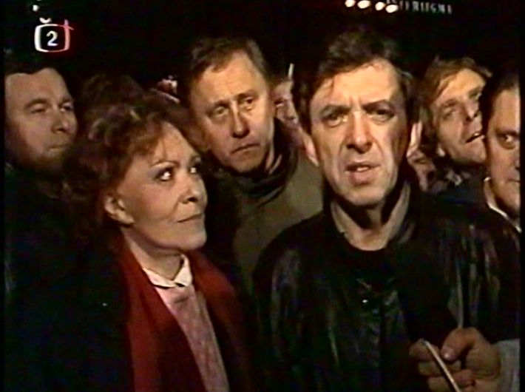
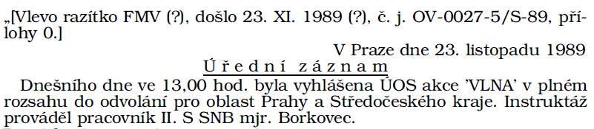
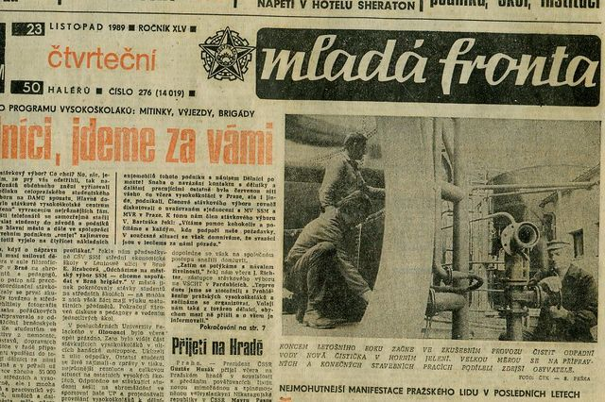
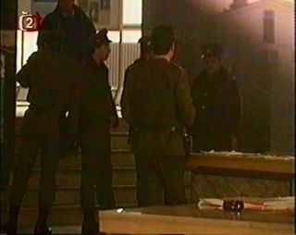
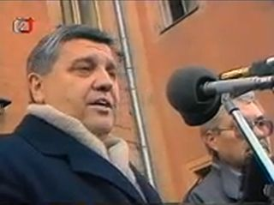
ČST a její role v procesu politické změny 1989
čtvrtek 23. listopadu
události
Další z mítinků na Václavském náměstí přicházejí podpořit dělníci z Vysočan.
Ministerstvo vnitra odpoledne vyhlašuje akci Vlna, což je soubor opatření vedoucí ke kontrole rozhlasového a televizního vysílání.
média
V noci zastaveny rotačky v Mladé frontě – Mohorita nechal vyměnit foto Kubišová a Havel na titulní straně. Venkovské vydání však již v oběhu – pokus o skartaci.
Ředitel rozhlasu povoluje vstupy z Václavského náměstí s podmínkou, že se nesmí objevit jméno Havel.
televize
Na ČST2 další přímé vstupy z Václavského náměstí, - většinou herci. Projevy z balkonu Melantricha se stále ignorují. Požadavky garáží na přímý přenos stále nenaplněny.
Do budov ČST vstoupila policie, údajně na žádost ÚŘ Batrly, který večer v TN oznámil, že ČST řídí federální vláda.
Večer ve zprávách informace o tom, že Miroslava Štěpána v ČKD vypískali.

Slide 9
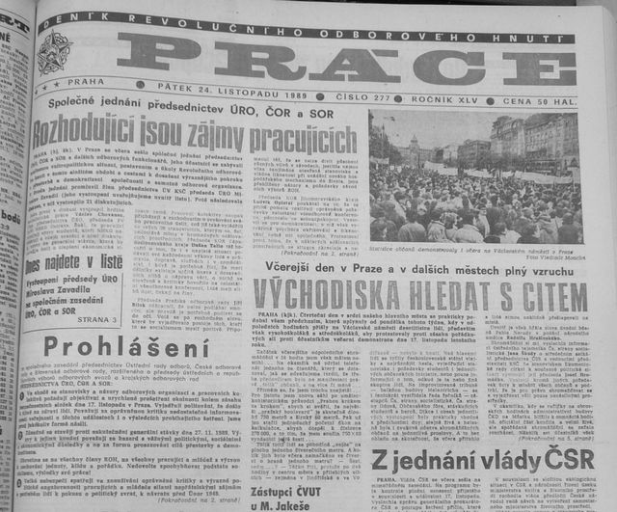
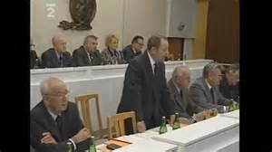
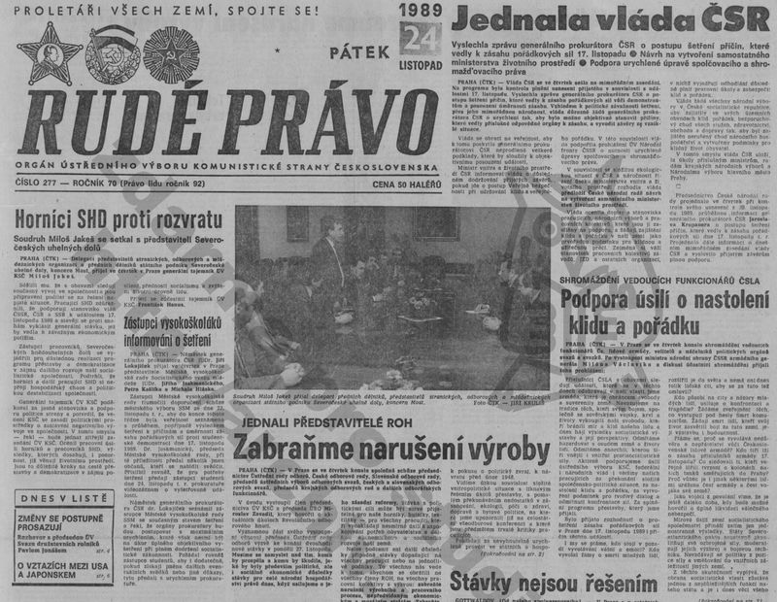
ČST a její role v procesu politické změny 1989
pátek 24. listopadu
události
Zasedání ÚV KSČ ve Vokovicích.
Silové řešení odmítnuto, zvolena cesta politického řešení
předsednictvo podává demisi.
O novém vedení KSČ se jedná do sobotního rána.
Na Václavském náměstí další manifestace - Alexandr Dubček a představitelé Národní fronty
média
Opatrné vyčkávání výsledků pléna ÚV KSČ. Jméno Havel již ve všech médiích
Práce a Rudé právo ignorují dění na Václavském náměstí, před plénem mobilizují pro obranu zájmů dělnické třídy.
O Štěpánově nezdaru v ČKD všechna média mlčí, publikují nekonfliktní zprávu ČTK.
televize
Obavy garáží ze zásahu policie. Příprava přenosu kanonizace Anežky, přenosové vozy v terénu.
Večer odvysílán sestřih FAMU o zásahu policie a aktuální Sondy o situaci v Praze a okolí na ČST2

Slide 10
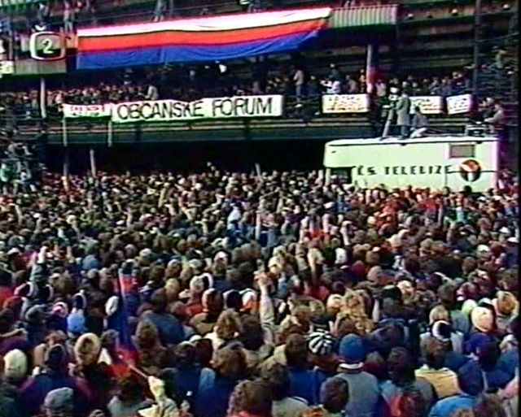
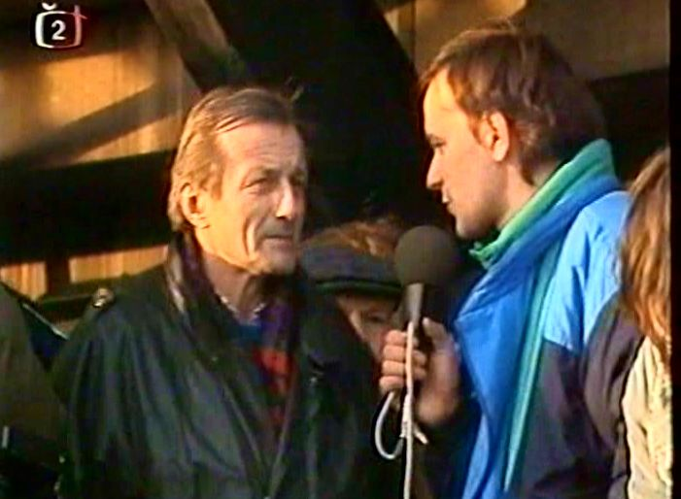
ČST a její role v procesu politické změny 1989
sobota 25. listopadu
události
svatořečení Anežky České ve svatovítské katedrále
noční tisková konference po plénu ÚV KSČ
Shromáždění pražských komunistů ve Sjezdovém paláci
Mohutná manifestace na Letenské pláni
média
Hlavní zprávou je zasedání ÚV KSČ a demise předsednictva, dále pak mítink na Václavském náměstí s Dubčekem.
Média však stále mlčí o Občanském fóru, o jeho tiskovkách informuje pouze Svobodné Slovo – jako jediné také zmiňuje cenu Olafa Palmeho V. Havlovi
televize
Ustavuje se stávkový výbor, který de facto řídí televizi, zbytek vedení ČST (náměstkové Ivan Mann a Jiří Fér přistupují na požadavky)
Kromě zpravodajství a přenosů (Anežka, ÚV KSČ, Sjezdový palác) ve 12:30 vyjíždějí přenosové vozy na Letnou – ve 14:12 ostrým střihem přepnutí ze Sjezdového paláce na Letnou
Večer mimořádná relace „Na aktuální téma“ – mezi pozvanými Václav Havel

Slide 11
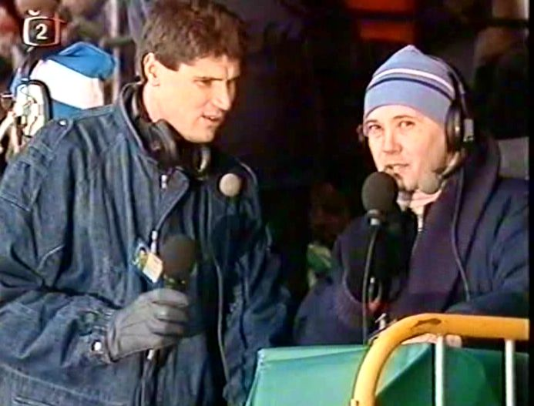
ČST a její role v procesu politické změny 1989
neděle 26. listopadu
události
dopoledne setkání premiéra Adamce s OF a Václavem Havlem
odpoledne další manifestace na Letné, kde premiér Adamec
neuspěl
příprava na pondělní stávku
média
Deníky nevycházejí, zbývá rozhlas a televize, rozhlas Letnou přímým přenosem – stejně jako v sobotu - nepřenáší
televize
Přenos z Letenské pláně tentokráte vysílán na ČST1, méně rozhovorů, více pozornosti projevům
V redakcích se volí zástupci do programové rady, která bude rozhodovat o programu ČST

Slide 12
ČST a její role v procesu politické změny 1989
pondělí 27. listopadu a dny další
Od 12 do 14 hodin proběhla v Československu generální stávka.
Občanské fórum se stává partnerem vlády, která uznává, že účast na stávce byla většinová.
Nicméně kolik lidí či procent zaměstnanců nebo podniků se stávky účastnilo, se víceméně odhaduje.
Vodítkem může být průzkum Ústavu pro výzkum veřejného mínění při Federálním statistickém úřadu, což bylo pracoviště pracující též pro stranické orgány, jehož výsledky zveřejnila ČTK. Podle ÚVVM přestala pracovat téměř polovina obyvatel. Manifestačně se ke stávce připojila ještě čtvrtina. Asi desetině občanů nebyla účast na stávce umožněna. Z vlastní vůle se nezapojila asi jen pětina pracujících.
Nezodpovězenou otázkou zůstává – byla by tato účast stejná, kdyby nebylo přímých přenosů z Letenské pláně? Domnívám se, že nikoli.
O dva dny později 29. listopadu vedení státu přijalo jeden z hlavních požadavků OF – ústavní změnu vypouštějící článek o vedoucí úloze KSČ – opět v přímém přenosu ČST.

Slide 13
ČST a její role v procesu politické změny 1989
Děkuji za pozornost.
studie
Česká média a jejich role v procesu politické změny roku 1989
je na webové adrese
smid.fsv.cuni.cz/doc/listopad.pdf

